Slide 1
تقرير عن ..........
اسم الطالب .......
الصف .........

Slide 2
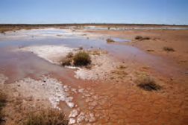
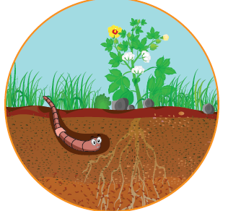
التربة
1
تتكون التربة من عدّة طبقات هي : الأساس الصخري – الفتات الأم – التربة الحتية – التربة الفوقية – الدبال
الوحدة
الأرض و الفضاء
التربة
2
التربة الجيدة الصالحة للزراعة : هي التربة الزراعية الخصبة التي تنبت فيه النباتات و تثبت جذورها و تحصل منه على ما تحتاج إليه من ماء و غذاء لتنمو
3
يعرف الدبال على أنه مادة داكنة اللون تتكون من تحلل بقايا الحيوانات و النباتات

Slide 3
1
تعتبر المطينة حفر واسعة بعمق ذراع أو أكثر، ُ يستخدم طينها في البناء، ما يجعلها مكاناً يتجمع فيه ماء المطر بشكل تلقائي.
5
الوحدة
الأرض و الفضاء
التربة
تكونت التربة بتفكك الصخور نتيجة التجوية وهي العملية التي بواسطتها يتفكك الصخر المنكشف والمواد الأخرى مع اختلاط الفتات الصخري بالمواد العضوية والماء والهواء على سطح الأرض .
2
لذلك ُ تعتبر عملية التجوية المسؤول الرئيسي عن تكوين التربة , تختلف حبيبات التربة بحسب نوعها , و تختلف نسبة الهواء بين جزيئات التربة الرملية والطينية و الدبالية
3

Slide 4
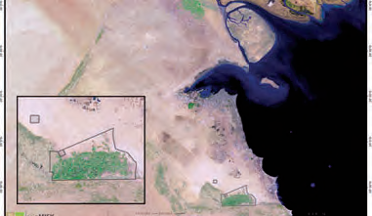
المحللات
تعرَّف المحلِّلات على أنها كائنات تفتت بقايا الكائنات الميتة إلى قطع صغيرة وتهضمها بالأنزيمات
استصلاح الأراضي الصحراوية
يتم استصلاح الأراضي الصحراوية بطرق متعددة مثل إضافة الدبال، زراعة النباتات، غسل التربة، توفير الماء اللازم
، اِستخدام طرق حديثة في الزراعة
التربة
تتنوع طرق الزراعة المطوَّرة في دولة الكويت ومنها :
الزراعة النسيجية، مشروع إنتاج المركَّب الكبريتي الحيوي، مشروع زراعة 35 مليون شتلة نخيل
و كذلك :
مشروع الزراعة المائية، الزراعة المحمية، مشروع تثقيف المواطنين في مجال الزراعة

